Slide 1
Université du troisième âge Syktyvkar Leçon 26
Faite par Madame Larissa Kholopova

Slide 2
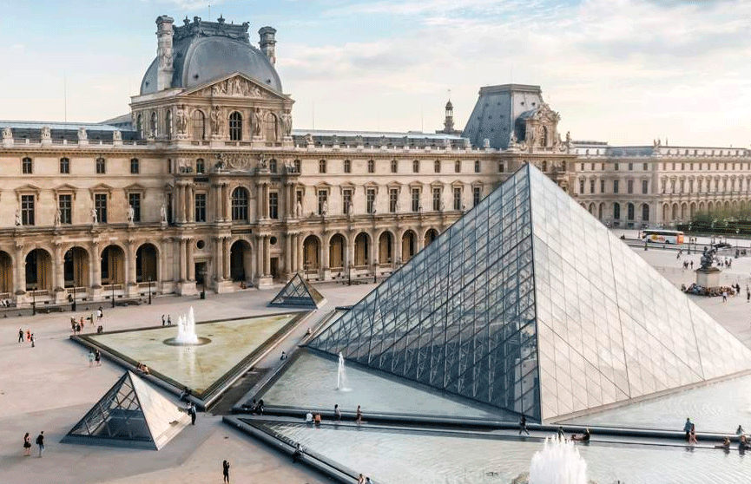
Le vieux Louvre, large et lourd
Il ne s’ouvre qu’au grand jour.
Emprisonne la couronne
Et bourdonne dans la cour.
V.Hugo

Slide 4
Ex. 4 б
Il faut fermer toutes les fenêtres.
Tous les stagiaires parlent russe.
Tous mes amis aiment le football.
Il faut relire tout le texte.
Il faut copier toute cette page.
Toutes les stagiaires habitent la cité universitaire.

Slide 5
Ex. 4 в
Tout le ciel est gris.
Votre équipe gagne tous les matchs.
Apprenez tous les verbes.
Ouvrez, s’il vous plaît, toutes les fenêtres.
Corrige toutes les fautes, s’il te plaît.
Apportez ici toutes les chaises.

Slide 6
Ex. 9
C’est le bureau ..... secrétaire.
Ils parlent .... dernier match.
Il veut assister ..... match de l’équipe de sa ville.
Le directeur parle .... ouvriers de l’usine.
J’apporte des pommes .... filles de Nicole.
Je ne trouve pas l’adresse .... directeur.
J’habite près .... parc.
Samedi je vais .... stade.
J’ai mal .... yeux.
Il a mal .... pieds.
Ils reviennent à l’heure ... dîner.
de la
du
au
aux
aux
du
du
au
aux
aux
du

Slide 7
Ex.10
Il faut le lire. Il ne faut pas le lire.
Je les ouvre. Je ne les ouvre pas.
Nicole l’étudie.
Il faut l’apporter.
Je l’écoute.
Je les aime.
Les amis les discutent.
Il faut le discuter.
Je peux vous le dire.
Il veut le gagner.

Slide 11
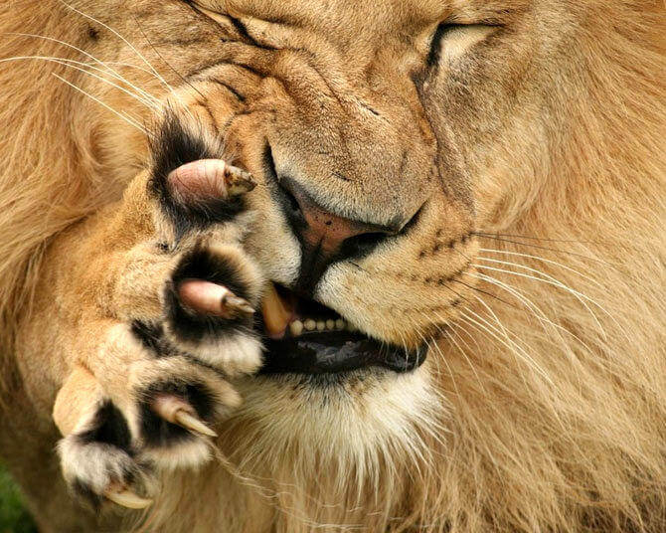
A l’ongle on connaît le lion

Slide 12
Revenons à nos moutons!

Slide 13
Sur le pont d’Avignon
Sur le pont d’Avignon on y danse, on y danse
Sur le pont d’Avignon on y danse tous en rond
Les bons messieurs font comme ça
Et puis encore comme ça.
2. Les belles dames font comme ça
3. Les militaires font comme ça

Slide 14
https://www.youtube.com/watch?v=uJKfxtYAt0s

Slide 15
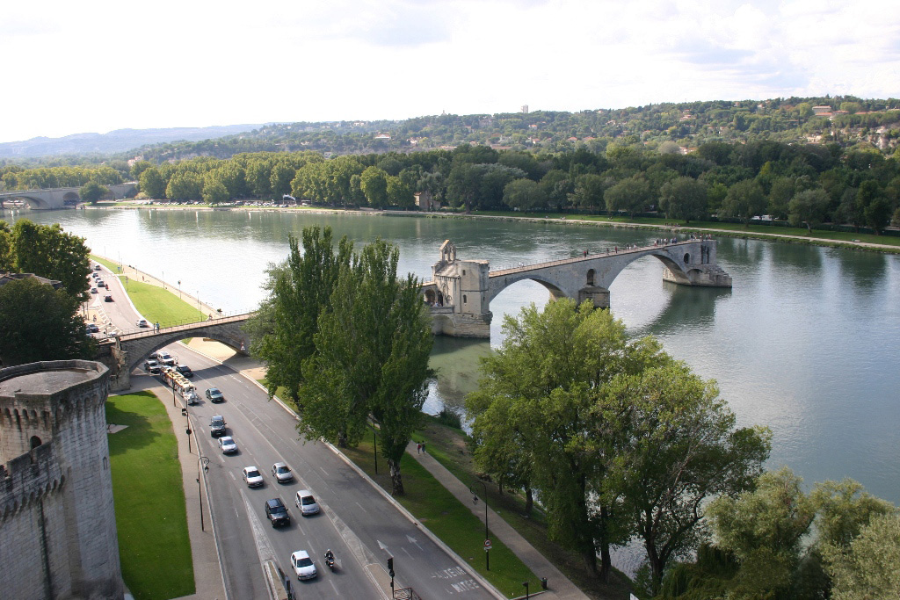
Le pont d’Avignon – pont St-Bénezet

Slide 16
Le Pont Neuf

Slide 17
Merci et au revoir!

